Slide 1
Matematika
2-sinf

Slide 2
Mavzu: Ko‘paytirish amali va uning ma’nosi (3-dars)

Slide 3
Mustaqil topshiriqni tekshirish:
71-bet. 5-topshiriq

Slide 4
5-topshiriq.(71-bet)
Bir xil qo‘shiluvchilar yig‘indisi shaklida yozamiz.
0 3 6 9 12 15
3+3+3+3+3=15

Slide 5
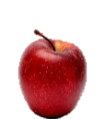
5-topshiriq.(71-bet)
Bir xil qo‘shiluvchilar yig‘indisi shaklida yozamiz.
0 5 10 15 20
5+5+5+5=20

Slide 6
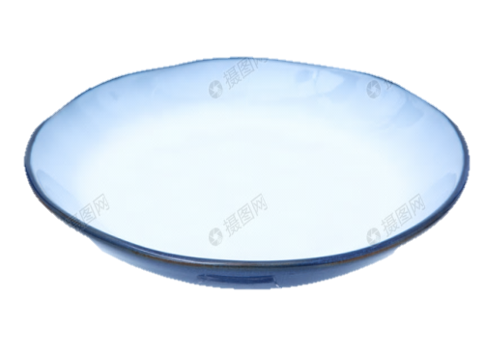
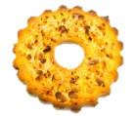
1.
4 ta guruh. Har bir guruhda 5 tadan shirinlik.
4 ta 5 talik guruh
5+5+5+5=
20

Slide 7
1.
5+5+5+5=
20 ni qisqa ko‘rinishda quyidagicha yozamiz:
x – ko‘paytirish
amalining belgisi
4 x 5 = 20
1-ko‘paytuvchi
2-ko‘paytuvchi
ko‘paytma
O‘qilishi: 4 bilan 5 ning ko‘paytmasi 20 ga teng.
Jami 20 ta shirinlik.

Slide 8
2.
Ifodalar tuzamiz.
9
x 6 = ?
54

Slide 9
2.
Ifodalar tuzamiz.
7
X = ?
8
56

Slide 10
3.
Rasmga mos ifodalar topamiz
va yozamiz.
7x3
=21
3x8
3x7
=21
8x2

Slide 11
3.
Rasmga mos ifodalar topamiz
va yozamiz.
6x4
3x6
=18
3x4
6x3
=18

Slide 12
Mustaqil topshiriq:
72-bet.
4-topshiriq

Slide 13
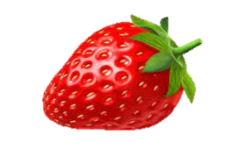
4.
Mevalar sonini ko‘paytirish amali yordamida ifodalaymiz. (72-bet)
x =
x =

Slide 14
E’tiboringiz
uchun rahmat!

